Slide 1

BLIP-2: Bootstrapping Language-Image Pre-training with Frozen Image Encoders and Large Language Models
Junnan Li, Dongxu Li, Silvio Savarese, Steven Hoi
Group：Salesforce AI Research
Publication: ICML 2023
Topics：视觉语言预训练模型
Reporter：蒋培元
Data：2025.11.03

Slide 2
背景介绍
视觉-语言预训练（Vision-Language Pre-training, VLP）的目标是学习多模态基础模型，以在多种视觉与语言任务上获得更优的性能。
任务形式 | 模型输出 | 任务描述
图文对比学习 | 相似度得分 | 让匹配的图文对在表征空间拉近，不匹配远离
图像描述 | 文本序列 | 在给定图像条件下生成文本
图文匹配 | 文本或分类结果 | 让模型判断一对图文是否“匹配”或“不匹配”，
输入：图像、文本
输出：输出形式取决于下游任务
VLP模型规模不断扩大，端到端训练时需要同时更新图像编码器和语言模型的参数，训练昂贵且低效。
问题：如何在不牺牲性能的前提下，大幅降低视觉语言模型的预训练成本？
设想：是否可以直接利用冻结的预训练视觉与语言模型，在不重新训练它们的情况下建立跨模态联系？
利用现成单模态模型来构建VLP模型的挑战：跨模态对齐难
Notes:
为什么说一个是全局，一个是局部？
ITC（图文对比学习）训练目标是让“整张图像”和“整段文本”的语义表征尽可能相似。
它只关心整体意义是否一致，不在意图像的局部细节。
如：
图像：一只狗在草地上奔跑。
文本1：一只狗在草地上跑。✅（匹配）
文本2：一只动物在草地上。✅（也可能被判为匹配，因为整体语义相近）
ITM（图文匹配）训练目标是让模型判断：这对图像和文本是否匹配？为了做出正确判断，模型必须关注局部细节。
图像：一只黑色的猫坐在沙发上。
文本A：一只猫坐在沙发上。✅
文本B：一只黑色的猫坐在床上。❌
文本C：一只狗坐在沙发上。❌
要区分这些情况，模型必须理解：“沙发”和“床”的视觉区别；“黑色”和其他颜色；“猫”和“狗”的具体区域特征。即ITM 迫使模型去学习局部语义对齐（fine-grained alignment）。例如——图像中哪个区域对应文本中的哪个词。

Slide 3
相关工作
1.冻结图像编码器：早期工作采用冻结的目标检测器来提取视觉特征（UNITER; Oscar; Vinvl）；近期的 LiT 则在 CLIP 的预训练中使用冻结的预训练图像编码器。
2.冻结语言模型：利用LLMs的知识来完成视觉到语言的生成任务（Frozen; Flamingo; Visualgpt; PNP-VQA）。
关键挑战在于如何将视觉特征对齐到文本空间（text space）中。
一些解决方法：
Frozen 对图像编码器进行微调，使其输出可直接作为LLM的软提示使用；
Flamingo 在LLM内部插入新的交叉注意力层以注入视觉特征，并在数十亿图文对上预训练这些新层。
存在的问题：
两种方法都采用语言建模损失，而语言建模损失 ≠ 有效的对齐方式。
“We show [that] an image-to-text generation loss is insufficient to bridge the modality gap.”
BLIP-2 使用 Q-Former实现高质量视觉—语言对齐
Notes:
冻结图像编码器 vs 冻结语言模型，为什么作者特别强调“关键挑战在于将视觉特征对齐到文本空间”？
根本区别在于谁来适应谁。
冻结语言编码器：图像编码器要学习如何把图像特征转化成 LLM 能接受的软提示，
冻结图像编码器：语言侧会逐步适应视觉特征分布，实现跨模态对齐。
当前，LLM规模庞大，无法轻易训练。所以跟新LLM不是一个好的选择。

Slide 4
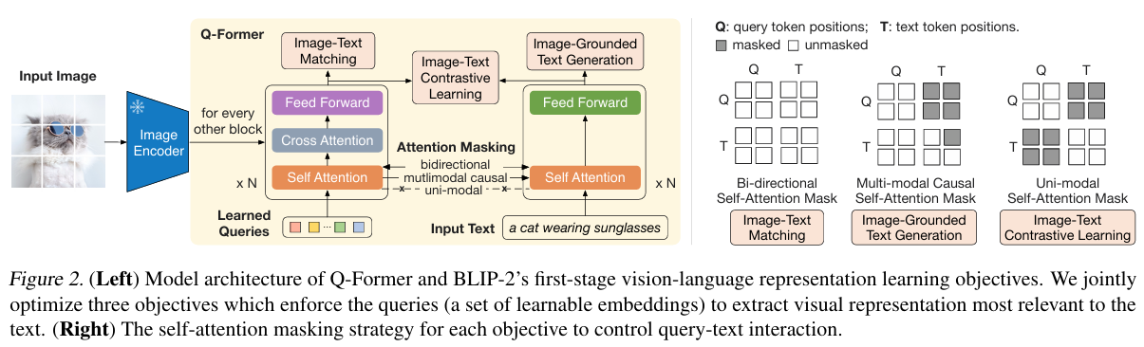
模型方法及实验
方法描述：
BLIP-2，通过冻结的单模态预训练模型实现自举式训练（bootstrapping）；
通过两阶段的预训练实现跨模态对齐：
1）视觉-语言表示学习阶段（使用冻结的图像编码器）；
2）视觉到语言生成学习阶段（使用冻结的大型语言模型 LLM）。
ITM
ITG
ITC
Shared
32个768d
Notes:
“Bootstrapping” 原意来自英语俗语，“pull oneself up by one’s bootstraps”即不用外力，从已有基础上自我改进或自我增强。
为什么要使用共享注意力层：
（1）Q-Former 的目标是让“视觉查询”和“文本 token”在同一个 Transformer 空间里交互、对齐。如果它们各自有独立的注意力层，
那么：图像侧和语言侧的特征更新规则不同；学到的表示分布也不同；模态对齐需要额外桥接层。
而共享注意力层可以保证：两种模态（视觉查询和文本 token）在同一个注意力参数空间中建模，共享一套注意力权重，从而自然地形成跨模态对齐。
（2）参数更少，计算更高效。
Q-Former 本身是唯一可训练模块，如果为图像部分和文本部分分别设置注意力层：参数量会翻倍；
（3）便于不同任务间的灵活切换
1）Q-Former 在三个任务中复用同一结构：
图文对比学习（ITC）；
图文匹配（ITM）；
图像指导文本生成（ITG）；
2）这三个任务需要不同的“查询-文本交互模式”：
有的要完全分开（ITC）；
有的要双向交互（ITM）；
有的要单向注意（ITG）。
如果注意力层共享，只需通过更改 self-attention mask 就能切换模式，而不必维护三套不同的 Transformer 结构。

Slide 5
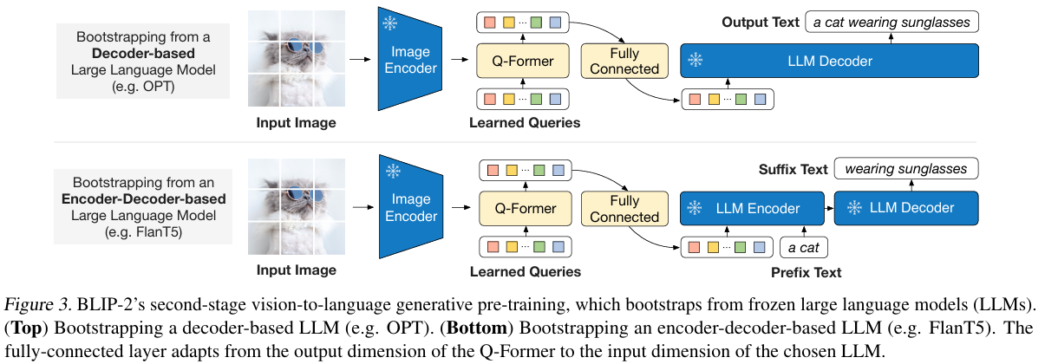
模型方法及实验
从冻结的大型语言模型中自举视觉到语言的生成学习：
Decoder-based LLMs
Encoder-decoder-based LLMs
由于 Q-Former 已在前一阶段学会提取“对语言有用的视觉信息”，它实际上充当了一个信息瓶颈只向 LLM 提供最有用的视觉特征，同时过滤掉无关信息。
Notes:
在第一阶段中，Q-former连接到的是一个冻结的图像编码器，训练目标包括：
ITC（图文对比学习）：学习图像与文本的全局对齐；
ITG（图像指导文本生成）：强制 Q-Former 从图像中提取足够信息生成文本；
ITM（图文匹配）：学习图像和文本之间的细粒度对应。
所以 Q-Former 学到的不是“所有视觉特征”，而是——在多种任务下被文本信号（caption）驱动过的视觉特征。
也就是说，它已经学会了回答一个核心问题：
“图像里哪些信息对语言描述最有用？”
Q-Former 就像一个过滤器，它压缩了高维视觉特征，只保留与语言任务最相关的部分。

Slide 6
模型方法及实验
训练数据集：
BLIP 中使用的1.29 亿张图像（129M）包括：COCO 、Visual Genome 、CC3M 、CC12M 、SBU;
来自 LAION400M (Schuhmann et al., 2021) 的 1.15 亿张网页图像。
采用 CapFilt (Li et al., 2022) 方法为网页图像生成合成字幕：
使用 BLIP-large captioning model 为每张图像生成 10 条字幕；
使用 CLIP ViT-L/14 计算图文相似度，对合成字幕与原始网页字幕进行排序；
保留排名前两条字幕作为训练数据，并在每次训练步骤中随机采样其中一条。
预训练模型：
Vison：CLIP的 VIT-L/14（Radford et al., 2021）和 EVA-CLIP 的 ViT-g/14（Fang et al., 2022）
去掉了 ViT 的最后一层，仅使用倒数第二层的输出特征？
LLM：解码式，如OPT 系列（Zhang et al., 2022）；编码器–解码器式 ：FlanT5 系列（Chung et al., 2022）。
Notes:
ViT 的最后一层通常已经非常贴近特定下游任务（例如 CLIP 的文本对齐或分类），因此它的表示偏向于单一任务的“决策空间”，而不是通用的、多模态可对齐的视觉特征。
BLIP-2 要做的不是图像分类，而是：把视觉信息映射到语言模型能理解的语义空间。
Q-Former 的任务是：从冻结的视觉特征中提取出“对语言有用的信息”。它依靠 cross-attention 从 ViT 的输出中选择关键特征。如果输入特征过于抽象（来自最后一层），cross-attention 就“无处下手”——因为视觉空间的丰富性被压缩掉了。
而倒数第二层的特征仍保留较多中层语义（object-level / region-level）。
总的来说：BLIP-2 去掉 ViT 的最后一层，是为了使用语义更丰富、任务偏置更小的中层视觉特征。 这样 Q-Former 能更好地从中提取“对语言有用”的信息，从而提升视觉-语言对齐与生成的效果。

Slide 7
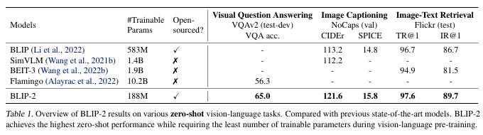
模型方法及实验
预训练设置：
第一阶段训练 250k 步，第二阶段训练 80k 步。
在第一阶段，ViT-L/ViT-g 的批大小分别为 2320 / 1680；
第二阶段，OPT/FlanT5 的批大小分别为 1920 / 1520。
在模型主体被冻结的情况下，在一台配有 16×A100（40G）GPU 的机器上，使用 ViT-g + FlanT5-XXL 的最大模型，第一阶段训练耗时 < 6 天，第二阶段 < 3 天。

Slide 8
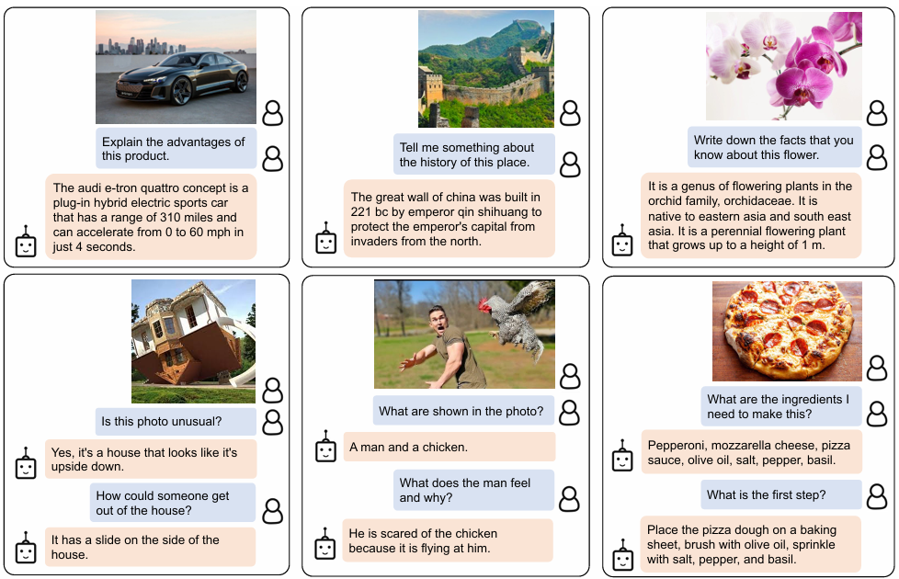
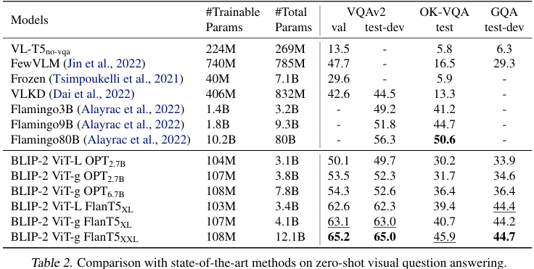
模型方法及实验
BLIP-2 有效地使大型语言模型（LLM）具备理解图像的能力，同时保留其遵循文本提示的能力，使得能够通过文本指令来控制图像到文本的生成。
BLIP-2在 OK-VQA数据集上性能略低于 Flamingo-80B，原因可能是 OK-VQA 更依赖开放世界知识而非视觉理解。
结论：性能差异不仅来自模型规模，还来自解码方式（架构差异）与指令调优特性。
BLIP-2是一种通用、快速且高效的视觉语言预训练方法

Slide 9
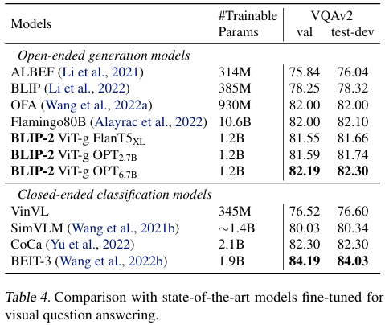
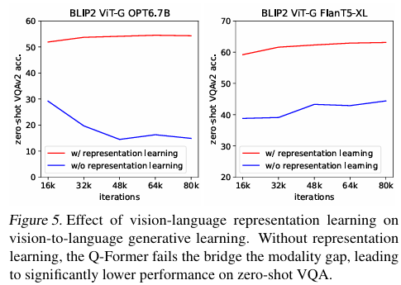
模型方法及实验
表征学习阶段的影响：
自由生成任意语言文本
弥合困难
灾难性遗忘
从预定义选项集中选择答案
结论：该阶段的功能是让 Q-Former 学会将视觉特征与语言特征对齐，从而减轻第二阶段中 LLM 的跨模态对齐负担。
为了提取更与问题相关的图像特征，将问题 token 输入 Q-former，从而引导Q-former聚焦在更有信息量的图像区域。
Notes:
一、背景：为什么需要 “视觉特征压缩器”
在 Flamingo中，目标是让一个 冻结的大型语言模型（LLM） 能理解图像。
问题在于：
图像经过视觉编码器（如 CLIP ViT-L/14）后会产生上百个高维 patch 向量（例如 257×1024）。而语言模型一次只能处理有限长度的 token 序列（通常几百～几千）。
因此，需要一个“中间模块”把海量视觉特征压缩成固定长度、信息密集、可被语言模型理解的表征。
Flamingo 为此提出了 Perceiver Resampler。
Perceiver Resampler 是一个 Transformer 模块，用于将图像编码器输出的高维 patch 特征压缩为少量可学习的视觉 token。这些压缩后的 token 被称为 visual slots，
再作为输入传递给 LLM 的 cross-attention 层。
总的来说：Perceiver Resampler 是 Flamingo 的 “视觉信息压缩 + 适配层”。它负责桥接视觉编码器和 LLM，但只被轻量训练，不改变两个大模型的参数。

Slide 10
总结
局限性：
近期的 LLM 能通过少样本学习（in-context learning）在上下文中学习，但在 BLIP-2 中未观察到在 VQA 任务上因提供上下文示例而性能提升。作者将此归因于预训练数据集的限制，每个样本只包含单一的图文对，因此 LLM 无法学习在同一序列中多个图文对之间的相关性。而在Flamingo 中，使用含有交错的多图文对序列数据集，有助于上下文学习。
结论：
现成的预训练模型可以被高效利用
预先的表征对齐至关重要。
不同类型的语言模型，在不同任务上效果存在差异。
思考：
LLM 的结构决定它能处理什么样的指令，指令类型决定它能多好地发挥这些结构优势。
是否可以从神经坍缩角度来看BLIP-2模型？

Slide 11
总结
神经坍缩：
在经典分类网络训练后期，研究者观察到一种几何规律：
类内坍缩（intra-class collapse）：同类样本在最后一层的特征几乎收缩到同一个点（类中心）。
类间对称（inter-class symmetry）：不同类中心在空间中呈现等角、等长分布。
权重对齐（classifier alignment）：分类层的权重向量与类中心方向高度一致。
过完备稳定（feature–weight alignment）：即使损失继续下降，这种几何结构仍保持稳定。
神经坍缩概念 | 在 BLIP-2 中的类比 | 含义 / 功能解释
类内收缩（样本同类特征聚合） | 图像–文本对在 ITC（对比学习）中被拉近 | Q-Former 被训练成让同一语义的视觉特征与文本特征收敛在同一“语义点”上。
类间分离（类中心正交） | 不同图文对的表征被拉远（对比负样本） | 在表征空间中保持区分性，防止模态混淆。
权重–特征对齐 | Q-Former 输出（视觉 query）与 LLM embedding 空间投影对齐 | 视觉特征分布逐渐“贴合”语言 embedding 空间的方向。
坍缩后的低维子空间结构 | Q-Former 输出维度远小于视觉编码器维度 | 信息瓶颈迫使模型提取“语言相关的视觉主成分”，类似坍缩到语义子空间。
从“神经坍缩”角度看，BLIP-2 的两阶段设计本质上是在构造一种跨模态的“语义坍缩”过程： 第一阶段强制视觉表征坍缩并对齐到语言语义子空间， 第二阶段让语言模型在这个对齐子空间中进行生成。
Notes:
神经坍缩本身是一种“表征几何现象”，既不是好也不是坏。
对分类任务而言，它代表高效对齐、边界最大化，是“好”的。
对生成或多模态任务而言，过度坍缩会损失信息，是“坏”的。
BLIP-2 则体现了一种“受控坍缩”：只让视觉特征在语义上对齐（半坍缩），不让其丧失多样性。

Slide 12
谢 谢！

